Slide 1
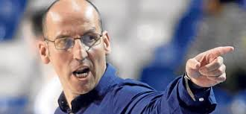
CEP JÓVENES TALENTOS
MEJORA TU JUEGO CON ÁNGEL CEPEDA

Slide 2
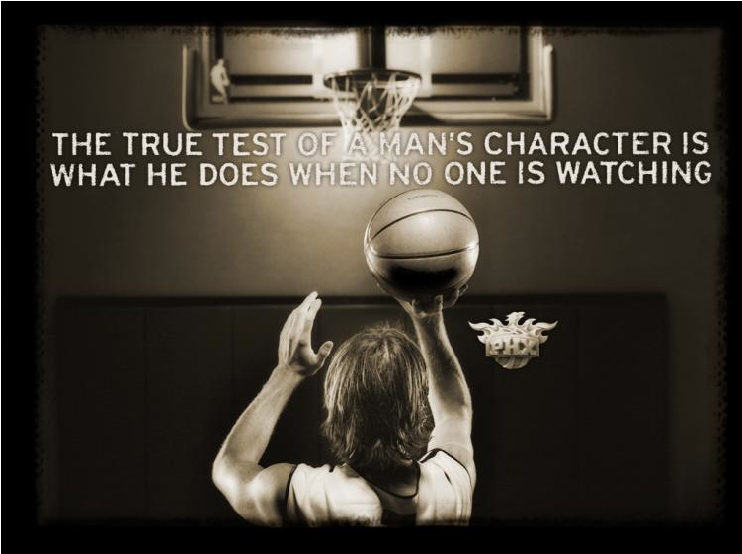

Slide 3
SEMANA DE ENTRENAMIENTOS Y COMPETICIONES PARA JÓVENES TALENTOS

Slide 4
JUGADORES ACB, LEBs E INTERNACIONALES DE CATEGORIAS INFERIORES ENTRENAN CON ÉL PARA MEJORAR.

Slide 5
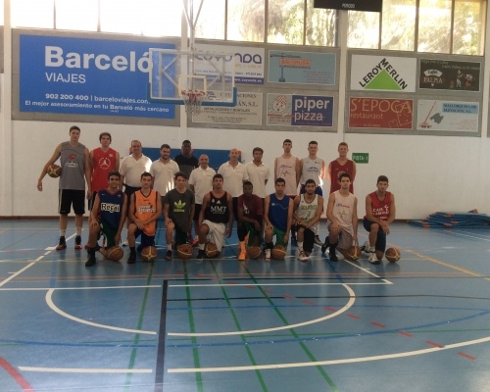
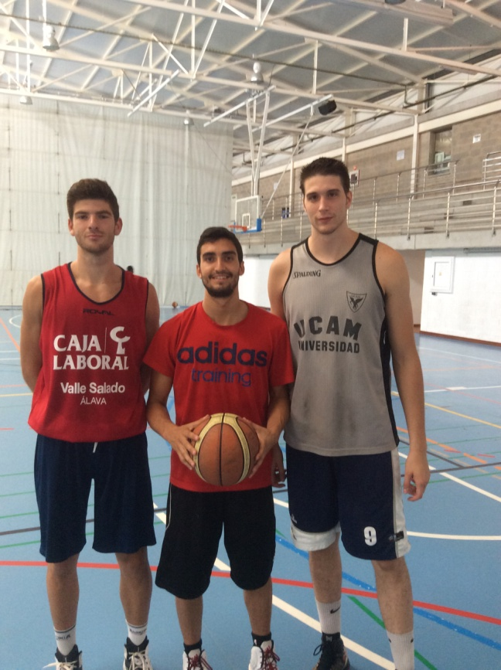
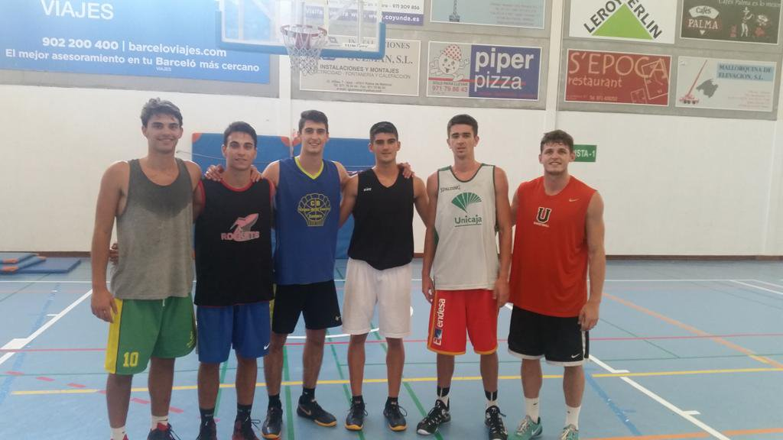
AQUÍ TENEMOS ALGUNOS DE ELLOS…
Víctor Arteaga, Jaime Fernández, Marc Bauzá, Carlos Poyatos, Javier Medori, Carlos Martínez, Miguel Martínez, David Ávila, Miquel Fons, Gabriel Román, Rodrigo Cid…
Tomeu Rigo, Alejandro Vergara, Rodrigo Cid, Daniel Fernández…
3 de los ACB del pasado Campus: Carlos Martínez, Jaime Fernández y Víctor Arteaga.

Slide 6
ENTRENAMIENTOS DIRIGIDOS POR ÁNGEL CEPEDA UNO DE LO MÁS PRESTIGIOSOS ENTRENADORES DEL PANORAMA NACIONAL EN LA MEJORA DE ALTO RENDIMIENTO DE JUGADORES

Slide 7
TRABAJO CON JUGADORES JÓVENES DE UN NIVEL AVANZADO

Slide 8
OBJETIVO
Desarrollar un plan de trabajo para mejorar las habilidades de los participantes y la adquisición de hábitos que puedan mejorar su rendimiento.

Slide 9
¿EN QUÉ CONSISTE LA SEMANA DE TRABAJO?

Slide 10
Elaboración de un informe visual de algunas características de cada jugador para poder mostrarle deficiencias técnicas que comete y hacer un trabajo específico de mejora individualizado.

Slide 11
Visualización de videos técnico/tácticos para la mejora de detalles técnicos y el conocimiento del juego.

Slide 12
Realización de entrenamientos en pista para la mejora de habilidades y aprendizaje de pautas de auto-entrenamiento.

Slide 13
Participación en diferentes competiciones que se organizarán cada día al más puro estilo playground.

Slide 14
Charlas de jugadores profesionales para aprender a través de sus experiencias.

Slide 15
FECHA Y HORARIOS:
Del 25 al 30 de JULIO:
De 16:30 a 21:00 excepto sábado de 9:30 y 13:30.

Slide 16
HORARIO | ACTIVIDAD
16:30- 17:00 | CHARLA FORMATIVA
17.00-18:00 | TRAINING SHOOT
18:00-19:15 | MEJORA DE HABILIDADES TÉCNICAS
19:15-19.30 | MERIENDA
19:30-21:00 | COMPETICIONES PLAYGROUND
***EL ENTRENAMIENTO DEL SABADO LA SESÍON SERÁ MATINAL

Slide 17
LUGAR: Colegio CIDE, Palma de Mallorca.

Slide 18
PRECIO
Turno único de 195 euros los 6 días del Campus.

Slide 19
Listado de algunos jugadores que han realizado entrenamientos de mejora con Ángel Cepeda:
Joan Sastre (ACB), Pedro Llompart (ACB) Jaime Fernández (ACB) Andrés Rico (ACB) Tomeu Rigo (ACB), Victor Arteaga (ACB) Mamadou Diop (ACB) Alberto Galarreta (LEB Oro), Joan Tomas (LEB Oro), Toni Vicenç (LEB Oro) Miki Servera (LEB Oro), José Simeón (LEB Oro), Carlos Poyatos (LEB Oro) ,Javi Médori (LEB Plata), Alejandro Vergara (LEB Plata), Carlos Martínez (LEB Plata)…

Slide 20
¿Cómo contactar para solicitar plaza?
Si has sido invitado y deseas apuntarte, por favor, ponte en contacto por email con campuselite@fozsports-events.com.
Si no has sido invitado pero deseas participar y crees que estás al nivel del Campus, por favor, contacta con nosotros también al campuselite@fozsports-events.com. Estamos abiertos a propuestas.

Slide 21
